Slide 1
Controle de Concorrência
Prof. Mauricio Prado Catharino.

Slide 2
Controle de Concorrência
“Quando várias transações são executadas simultaneamente no banco de dados, a propriedade de isolamento pode não ser mais preservada. Para garantir o isolamento o sistema precisa controlar a interação entre as transações simultâneas através do mecanismo de Controle de Concorrência.”
Silberschatz

Slide 3
Controle de Concorrência
Bloqueios
Compartilhado. Se uma transação Ti tiver obtido um bloqueio no modo compartilhado (S) sobre o item Q, então Ti pode ler, mas não escrever Q.
Exclusivo. Se uma transação Ti tiver obtido um bloqueio no modo exclusivo (X) sobre o item Q, então Ti pode ler e escrever Q.

Slide 4
Controle de Concorrência
Cada transação irá solicitar o tipo de bloqueio apropriado sobre o item de dado Q dependendo da operação que irá executar.
O Gerenciador de Controle de Concorrência irá conceder o bloqueio à transação que solicitou.

Slide 5
Função de Compatibilidade
Matriz de Compatibilidade.
Significa que vários bloqueios no modo compartilhado podem ser mantidos simultaneamente.
 | S | X
S | true | false
X | false | true

Slide 6
Controle de Concorrência
Uma transação solicita um bloqueio sobre um item de dado Q executando as instruções:
lock-S(Q) – para bloqueio compartilhado;
lock-X(Q) – para bloqueio exclusivo.
Uma transação pode desbloquear um item de dado Q executando a instrução.
unlock(Q).

Slide 7
Controle de Transação
T1 | T2
lock-x(B); read(B); B:= B – 50; write(B); unlock(B); lock-x(A); read(A); A:=A + 50; write(A); unlock(A). | lock –s(A); read(A); unlock(A); lock-s(B); read(B); unlock(B); Display (A+B).

Slide 8
Controle de Transação
T1 | T2
lock-x(B); read(B); B:= B – 50; write(B); unlock(B); lock-x(A); read(A); A:=A + 50; write(A); unlock(A). | lock –s(A); read(A); unlock(A); lock-s(B); read(B); unlock(B); Display (A+B).
Desbloqueio antecipando, levando a um estado de inconsistência.

Slide 9
Controle de Transação
T1 | T2
lock-x(B); read(B); B:= B – 50; write(B); unlock(B); lock-x(A); read(A); A:=A + 50; write(A); unlock(A). | lock –s(A); read(A); unlock(A); lock-s(B); read(B); unlock(B); Display (A+B).

Slide 10
Impasse - Deadlock
Ocorre quando uma transação T1 fica aguardando a liberação de um item de dado da transação T2, e T2 fica aguardando a liberação de um item de dado de T1.
T1 | T2
lock-X(B) read (B) B:= B – 50 write(B) Lock-X(A) | lock-S(A) read(A) lock-S(B)
Impasse - Deadlock
T2 aguarda liberação do item de dado bloqueado por T1
T1 Aguarda liberação do item de dado bloqueado por T2

Slide 11
Impasse - Deadlock
Quando ocorre um impasse, o sistema precisa reverter uma das transações.
Quando uma transação tiver sido revertida, os itens de dados que estavam bloqueados por essa transação são desbloqueados, e os itens de dados ficam disponíveis para a outra transação.

Slide 12
Concessão de Bloqueios
Caso um transação T1 solicita um bloqueio no modo compartilhado (S) e T2 solicita um bloqueio no modo exclusivo (X), T2 só poderá efetuar o seu bloqueio quando T1 finalizar o bloqueio. Porém T3 solicita um bloqueio no modo compartilhado (S) que é compatível com o bloqueio usado neste momento por T1, e portanto concedido a T3, em seguida ocorre o mesmo tipo de solicitação por T4, T5...Tn.

Slide 13
Concessão de Bloqueios
Verificamos que T2 não recebe o bloqueio sobre o modo exclusivo (X).
A transação T2 pode não fazer o progresso.
Uma transação é estagnada quando ela não consegue efetuar o bloqueio a qual ela necessita.

Slide 14
Concessão de Bloqueios
Para evitar a estagnação de transações o gerenciador de controle de concorrência concede bloqueios desde que:
Não haja outra transação mantendo um bloqueio sobre Q em um modo que entra em conflito com outro modo.
Não existe outra transação que esteja esperando por um bloqueio sobre Q e que fez a sua solicitação anteriormente.

Slide 15
Protocolo de bloqueio em duas fases
Este protocolo assegura a seriação, requerendo que cada transação emita solicitações de bloqueio e desbloqueio em duas fases:
Fase de crescimento. Uma transação pode obter bloqueios mais não pode liberar bloqueios.
Fase de encolhimento. Uma transação pode liberar bloqueios mais não pode obter novos bloqueios.

Slide 16
Protocolo de bloqueio em duas fases
Inicialmente uma transação está na fase de crescimento e vai adquirindo bloqueios conforme a sua necessidade.
Quando uma transação libera um bloqueio ela entra na fase de encolhimento e não pode mais emitir solicitações de bloqueio.

Slide 17
Protocolo de bloqueio em duas fases
O protocolo de bloqueio rigoroso em duas fases exige que todos os bloqueios sejam mantidos até que uma transação seja confirmada.
Com o bloqueio rigoroso em duas fases as transações podem ser seriadas na ordem em que são confirmadas.
A maioria dos sistemas de banco de dados implementam o bloqueio rigoroso em duas fases.

Slide 18
Protocolo de bloqueio em duas fases
O protocolo de bloqueio em duas fases permite a conversão de bloqueios.
Podemos elevar um bloqueio (S) para um bloqueio (X) através de upgrade.
Só pode ocorrer na fase de crescimento.
Podemos reduzir um bloqueio (X) para um bloqueio (S) através de downgrade.
Só pode ocorrer na fase de encolhimento.

Slide 19
Implementação de bloqueio
Gerenciador de bloqueio. É um processo que recebe mensagens de transações e envia mensagens de respostas, como uma concessão ou um solicitação de rollback.
Gerenciador de bloqueio utiliza-se de uma tabela hash, sobre o item de dado para localizar o item de dado e seu bloqueio ou lista de solicitações de bloqueio.

Slide 20
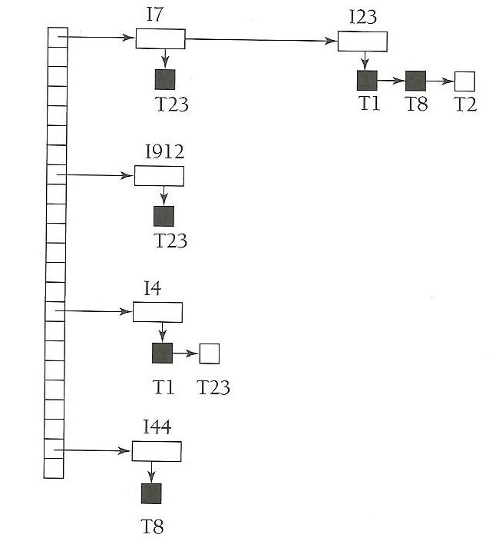
Implementação de bloqueio
Tabela de Bloqueio – Silberschatz.

Slide 21
Protocolos baseados em gráfico
Exige o conhecimento da ordem em que os itens do banco de dados serão acessados.
Se D = {d1, d2, d3....dn}
d1→ d2, então qualquer transação acessando d2 acessará primeiro d1para depois acessar d2.
A ordenação parcial pode nos levar ao gráfico de banco de dados.

Slide 22
Protocolos de árvore
O protocolo de árvore a única instrução de bloqueio é lock-x, e cada transação pode bloquear um item de dados no máximo uma vez, obedecendo:
O primeiro bloqueio de Ti pode ser sobre qualquer item de dados.
Subseqüentemente, um item de dados Q pode ser bloqueado por Ti somente se o pai de Q estiver atualmente bloqueado por Ti.
Os itens de dados pode ser desbloqueados a qualquer momento.
Um item de dado que foi bloqueado e desbloqueado por Ti não pode ser bloqueado novamente por Ti.

Slide 23
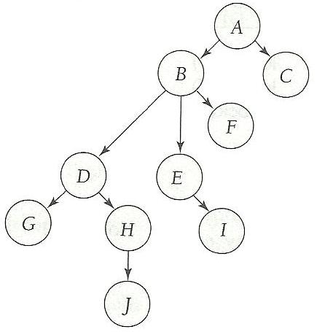
Protocolos de árvore
T10: lock-x(B); lock-x(E), lock-x(D), Unlock-x(B), unlock(E); lock-x(G);unlock(D); unluck(G).
T11: lock-x(D); lock-x(H), Unlock-x(D), unlock(H).
Gráfico de Banco de Dados estruturado em árvore – Silberschatz.

Slide 24
Protocolos de árvore
Manter bloqueios exclusivos (X) até o final da transação pode reduz a concorrência, mais garante a facilidade de recuperação.
É livre de impasse (rollback não são usados).
O desbloqueio pode ocorrer mais cedo, podendo ocasionar menores tempo de espera e aumento da concorrência.
Desvantagem: poderá bloquear um item de dado que não irá utilizar, gerando uma maior sobrecarga de bloqueio e tempo de espera adicional.

Slide 25
Protocolo Timestamp
Este protocolo seleciona uma ordenação entre as transações com antecedência.
Para cada transação Ti associamos um Timestamp TS(Ti).
O valor de Timestamp pode ser atribuído das seguintes maneiras:
Clock do Sistema;
Contador lógico.

Slide 26
Protocolo Timestamp
O Timestamp das transações determinam a ordem de seriação.
Se TS(Ti) < TS(Tj) o sistema deverá garantir um shedule equivalente serial onde Ti aparece antes de Tj.
Para cada de item de dado Q é associado dois valores de Timestamp.
W-timestamp(Q) indica o maior timestamp de qualquer transação que executou write (Q) com sucesso.
R-timestamp(Q) indica o maior timestamp de qualquer transação que executou read (Q) com sucesso

Slide 27
Protocolo Timestamp
Suponha que a transação Ti emita um read(Q).
Se TS(Ti) < W-timestamp(Q), então Ti precisa ler um valor de Q que já foi modificado por outra transação, logo a transação é rejeitada, e Ti é revertida.
Se TS(Ti) ≥ W-timestamp(Q), então a operação read é executada, e R-timestamp(Q) é definido como maior dentre os R-timestemp(Q) e TS(Ti).

Slide 28
Protocolo Timestamp
Suponha que a transação Ti emita write(Q).
Se TS(Ti) < R-timestamp(Q), então o valor que Ti está produzindo foi necessário anteriormente, e o sistema considerou que seu valor nunca seria produzido. Logo, o sistema rejeita a operação write e reverte Ti.
Se TS(Ti) < W-timestamp(Q), então Ti está tentando escrever um valor absoluto de Q. Logo, o sistema rejeita a operação write e reverte Ti.
Caso contrário, o sistema executa a operação write e define W-timestamp(Q) como TS(Ti).

Slide 29
Protocolos baseados em validação
A transação é dividida em fases:
Fase de Leitura: O sistema executa a transação Ti, lê os valores dos diversos itens de dados e os armazenam em variáveis locais a Ti.
Fase de Validação. A transação Ti realiza um teste de validação para determinar se pode copiar para o banco de dados as variáveis locais temporárias que mantêm os resultados da operação write sem causar violação da seriação.
Fase de Escrita: Se a transação Ti tiver sucesso na validação, então o sistema aplica as atualizações reais no banco de dados, Caso contrário o sistema reverte Ti.

Slide 30
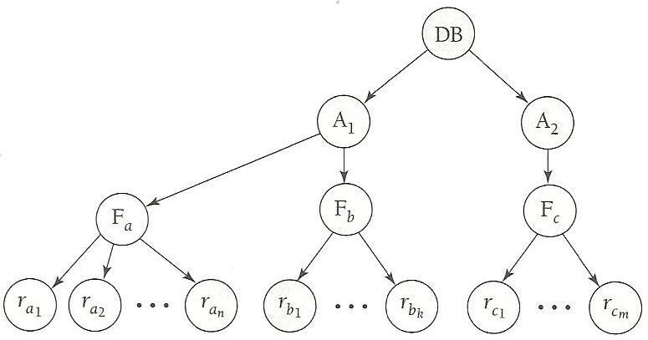
Granularidade Múltipla

Slide 31
Granularidade Múltipla
Quando efetua-se um tipo de bloqueio (explicito) em um determinado nó da árvore todos os seus descendentes sofrem o mesmo bloqueio (implícito).

Slide 32
BIBLIOGRAFIA
SILBERSCHATZ, Abraham. KORTH, Henry.
SUDARSHAN, S. = Sistemas de Banco de Dados. Tradução da 5ª Edição. Editora Campus. Rio de Janeiro.2006.

